Slide 1
ConstraintLayout
https://www.bilibili.com/video/BV1F4411Y7it?spm_id_from=333.999.0.0

Slide 2
ConstraintLayout---约束布局
增强型的相对布局，由 2016 年 Google I/O 推出。是Android Studio 2.2中主要的新增功能之一，扁平式的布局方式，无任何嵌套，减少布局的层级，优化渲染性能。从支持力度而言，将成为主流布局样式，完全代替其他布局。
约束集 LinearLayout（线性布局），RelativeLayout（相对布局），百分比布局等的功能于一身，功能强大，使用灵活。 ConstraintLayout非常适合使用可视化的方式来编写界面，但并不太适合使用XML的方式来进行编写
Android Studio 2.2 preview 或者更新的版本
Notes:
在传统的Android开发当中，界面基本都是靠编写XML代码完成的，虽然Android Studio也支持可视化的方式来编写界面，但是操作起来并不方便，我也一直都不推荐使用可视化的方式来编写Android应用程序的界面。而ConstraintLayout就是为了解决这一现状而出现的。它和传统编写界面的方式恰恰相反，ConstraintLayout非常适合使用可视化的方式来编写界面，但并不太适合使用XML的方式来进行编写。当然，可视化操作的背后仍然还是使用的XML代码来实现的，只不过这些代码是由Android Studio根据我们的操作自动生成的。
ConstraintLayout还有一个优点，它可以有效地解决布局嵌套过多的问题。我们平时编写界面，复杂的布局总会伴随着多层的嵌套，而嵌套越多，程序的性能也就越差。ConstraintLayout则是使用约束的方式来指定各个控件的位置和关系的，它有点类似于RelativeLayout，但远比RelativeLayout要更强大。
---------------------
---------------------

Slide 3
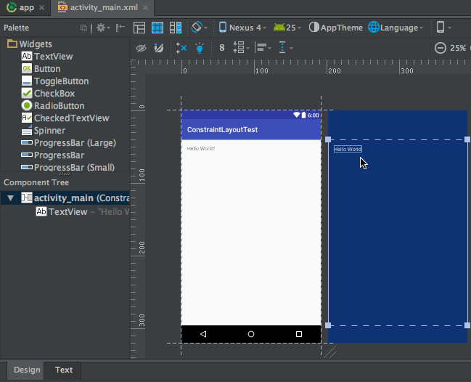
预览界面与蓝图界面
Notes:
主操作区域内有两个类似于手机屏幕的界面，左边的是预览界面，右边的是蓝图界面。这两部分都可以用于进行布局编辑工作，区别是左边部分主要用于预览最终的界面效果，右边部分主要用于观察界面内各个控件的约束情况。
我们还没有给Button添加任何的约束，因此Button并不知道自己应该出现在什么位置。现在我们在预览界面上看到的Button位置并不是它最终运行后的实际位置，如果一个控件没有添加任何约束的话，它在运行之后会自动位于界面的左上角。

Slide 4

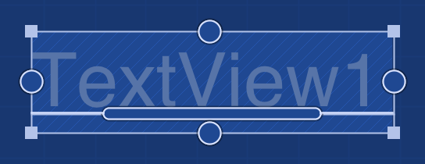



ConstraintLayout---约束布局
手柄类型
手柄类型有三种：改变尺寸的手柄，侧边约束手柄和基准线约束手柄
改变尺寸的手柄：调整尺寸的手柄允许你改变控件的尺寸.
侧边约束手柄：侧边约束 handle 呈现为每一个控件侧边的圆圈, 可以让你指定控件的位置. 例如, 你可以使用某个控件的左侧边约束 handle 设置控件总是位于另一个控件右边 24dp 处. 这种手柄也被称作锚点.
基准线约束手柄：基准线约束 handle 帮助你对齐两个控件的文本区域, 与控件尺寸无关. 在你想使用两个不同大小的控件同时又想保持其中文字对齐的时候很有帮助.

Slide 5
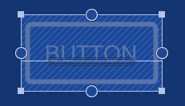
给控件添加约束
每个控件的约束都分为垂直和水平两类，一共可以在四个方向上给控件添加约束，如下图所示。Button的上下左右各有一个圆圈，这圆圈就是用来添加约束的，可以将约束添加到ConstraintLayout，也可以将约束添加到另一个控件。比如说，想让Button位于布局的右下角或者布局的中间。

Slide 6

删除约束
删除约束的方式一共有三种，第一种用于删除一个单独的约束。
第二种用于删除某一个控件的所有约束。
第三种用于删除当前界面中的所有约束，点击工具栏中的删除约束图标即可

Slide 7
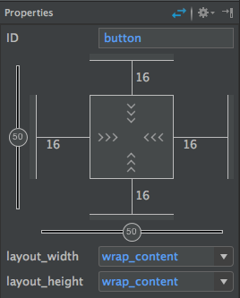
Inspector –控件在横纵轴的比例及间距
Notes:
将横轴的值拖动到了100，但是Button并没有紧贴到布局的最右侧，这是为什么呢？实际上，Android Studio给控件的每个方向上的约束都默认添加了一个16dp的间距，从Inspector上面也可以明显地看出来这些间距的值。如果这些默认值并不是你想要的，可以直接在Inspector上进行修改
---------------------

Slide 8
Inspector –控件大小
一共有三种模式可选，每种模式都使用了一种不同的符号表示，点击符号即可进行切换。
表示wrap content，
表示固定值，也就是给控件指定了一个固定的长度或者宽度值。
表示any size，它有点类似于match parent，但和match parent并不一样，是属于ConstraintLayout中特有的一种大小控制方式，
match parent是用于填充满当前控件的父布局，而any size是用于填充满当前控件的约束规则。
Notes:
在ConstraintLayout中是有match parent的，只不过用的比较少，因为ConstraintLayout的一大特点就是为了解决布局嵌套，既然没有了布局嵌套，那么match parent也就没有多大意义了。而any size就是用于在ConstraintLayout中顶替match parent的，先看一下我们怎样使用any size实现和match parent同样的效果吧。比如说我想让Button的宽度充满整个布局

Slide 9
Guidelines
让两个按钮在水平方向上居中显示，在垂直方向上都距离底部64dp，首先点击通知栏中的Guidelines图标可以添加一个垂直或水平方向上的Guideline，Guideline默认是使用的dp尺，需要选中Guideline，并点击一下最上面的箭头图标将它改成百分比尺，然后将垂直方向上的Guideline调整到50%的位置

Slide 10

自动添加约束
自动添加约束的方式主要有两种，一种叫Autoconnect，一种叫Inference
AutoConnect只能给当前操作的控件自动添加约束，而Inference会给当前界面中的所有元素自动添加约束。因而Inference比较适合用来实现复杂度比较高的界面，它可以一键自动生成所有的约束。

Slide 11
推理(Inference)和自动连接(Autoconnect)
推理引擎创建布局上的所有元素之间的约束, 而自动连接创建邻居元素之间的约束
自动连接的目标是创建用来布局正在被操纵的控件的约束. 其它控件不会约束于你正在移动的控件, 但是你正在移动的控件会约束于其它控件. 这是一个重要的区别, 因为它意味着自动连接不会修改你当前的约束.

Slide 12


使用推理创建约束
删除所有约束, 撤销布局中所有约束时会很有用.
使用推理创建约束. 推理引擎会基于诸如空间位置和大小之类的各种因素尝试查找并创建最佳连接.
横向扩展空间以适应约束
纵向扩展空间以适应约束

Slide 13
XML文件
ConstraintLayout 最基本的属性控制有以下几个，即 layout_constraintXXX_toYYYOf 格式的属性，即将“View A”的方向 XXX 置于 “View B”的方向 YYY 。当中，View B 可以是父容器即 ConstraintLayout ，用“parent”来表示
ConstraintLayout 的这些属性是为控件添加了某个方向的约束力，根据某个方向约束力的“有无”或“强弱”，控件会位于不同的位置

Slide 14
常用属性
layout_constraintBaseline_toBaselineOf
（View A 内部文字与 View B 内部文字对齐）
layout_constraintLeft_toLeftOf
（View A 与 View B 左对齐）
layout_constraintLeft_toRightOf
（View A 的左边置于 View B 的右边）
layout_constraintRight_toLeftOf
（View A 的右边置于 View B 的左边）

Slide 15
常用属性
layout_constraintRight_toRightOf
layout_constraintTop_toTopOf
layout_constraintTop_toBottomOf
layout_constraintBottom_toTopOf
layout_constraintBottom_toBottomOf
layout_constraintStart_toEndOf
layout_constraintStart_toStartOf
layout_constraintEnd_toStartOf
layout_constraintEnd_toEndOf

